Slide 1

HAPPY
HOLIDAYS!
20. 12. – 24. 12. 2021
2. RAZRED

Slide 2




Slide 3
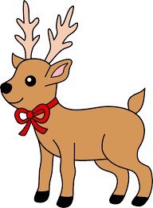
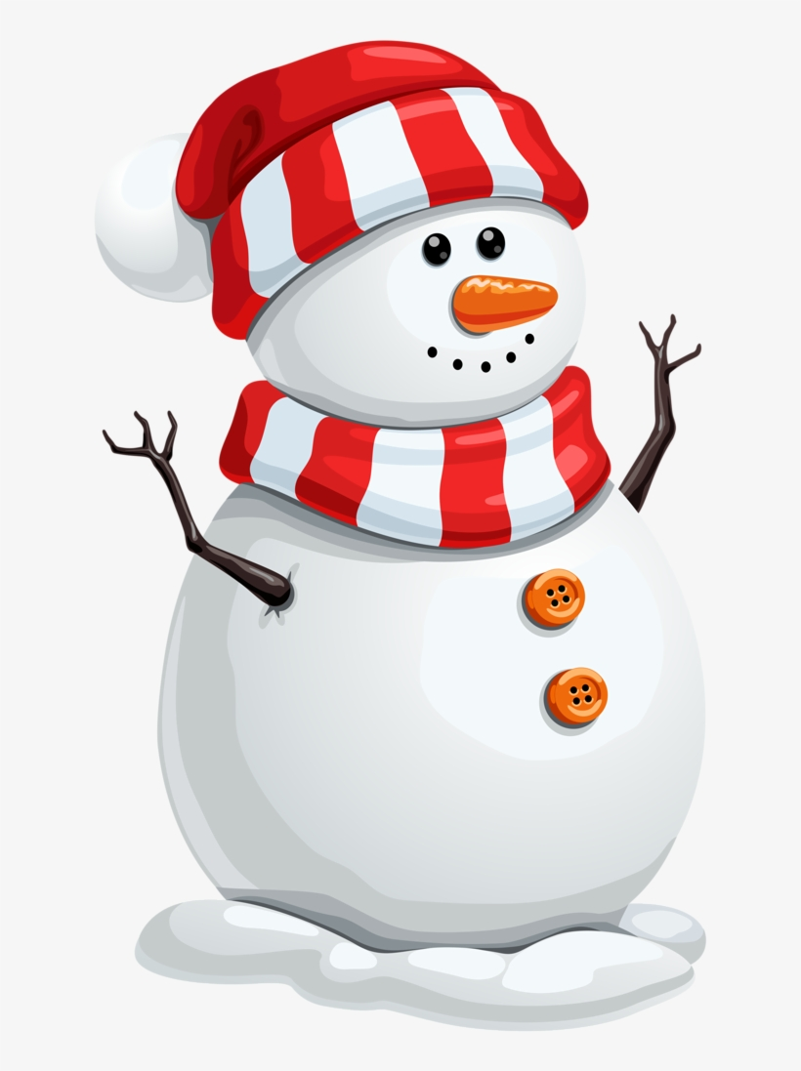
A REINDEER
A SNOWMAN

Slide 4
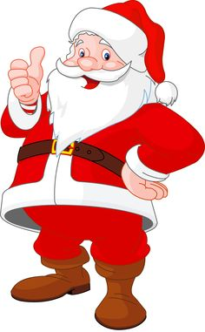

A SANTA
A PRESENT

Slide 5

A CHRISTMAS TREE

Slide 6
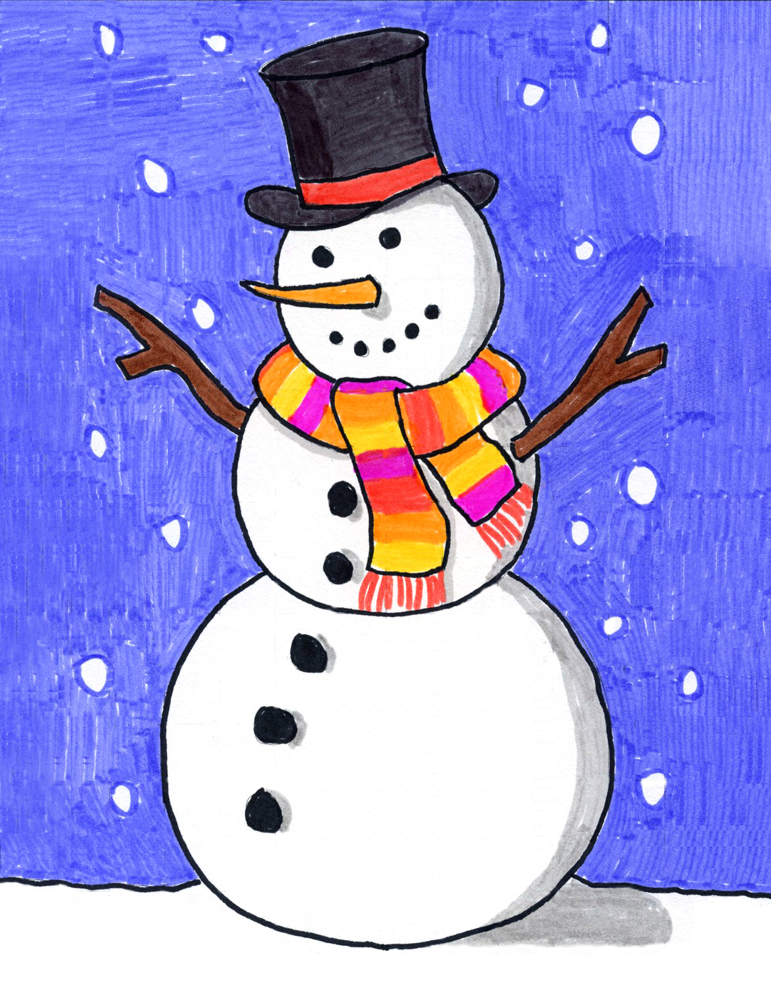
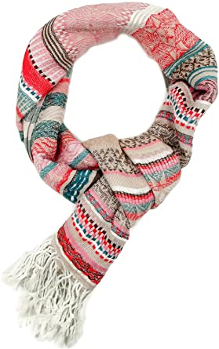
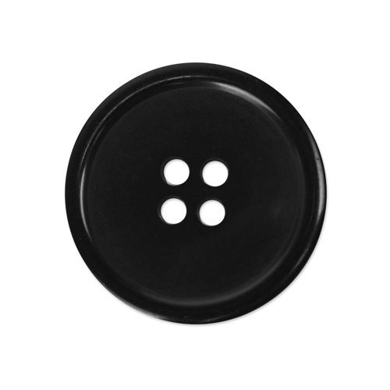
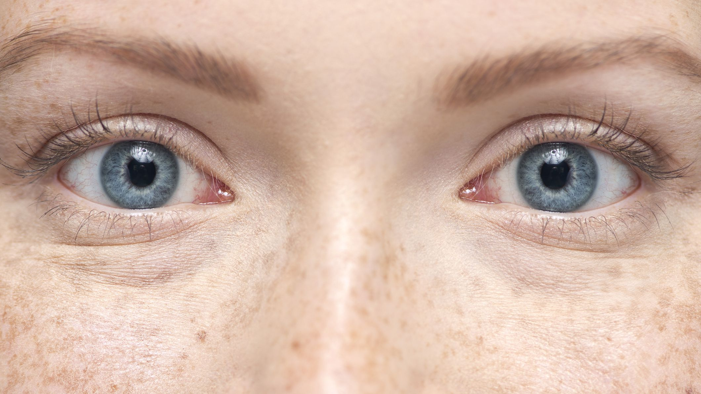
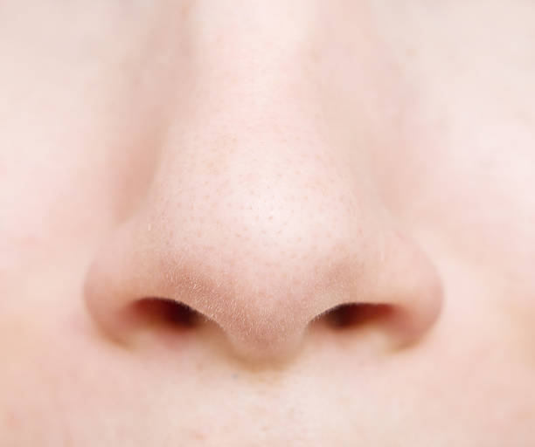
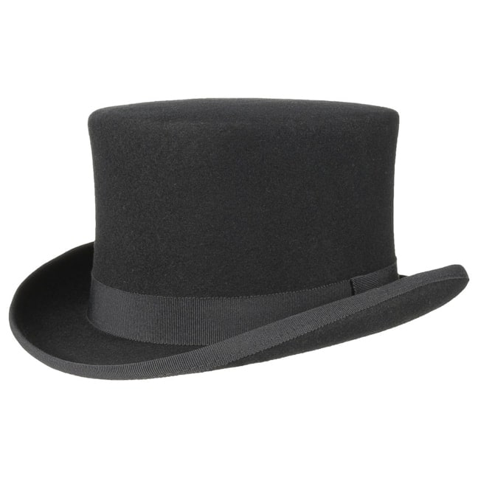



Slide 7


Slide 8
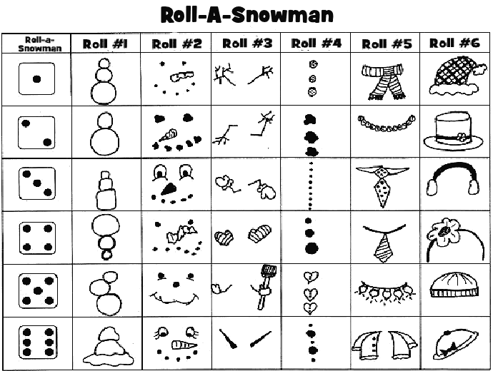
V zvezek zapiši naslov
„HAPPY HOLIDAYS!“
in pod naslovom nariši snežaka z metanjem kocke.
Kocko prvič vržeš. Število pik na kocki ti pove, kakšne oblike je snežakovo telo.
Kocko ponovno vržeš. Število pik na kocki ti pove, kakšen obraz bo imel tvoj snežak.
Z naslednjimi meti mu določi še njegove roke, gumbe, šal in klobuk.
Narisanega snežaka v zvezku fotografiraj in mi pošlji fotografijo.

Slide 9
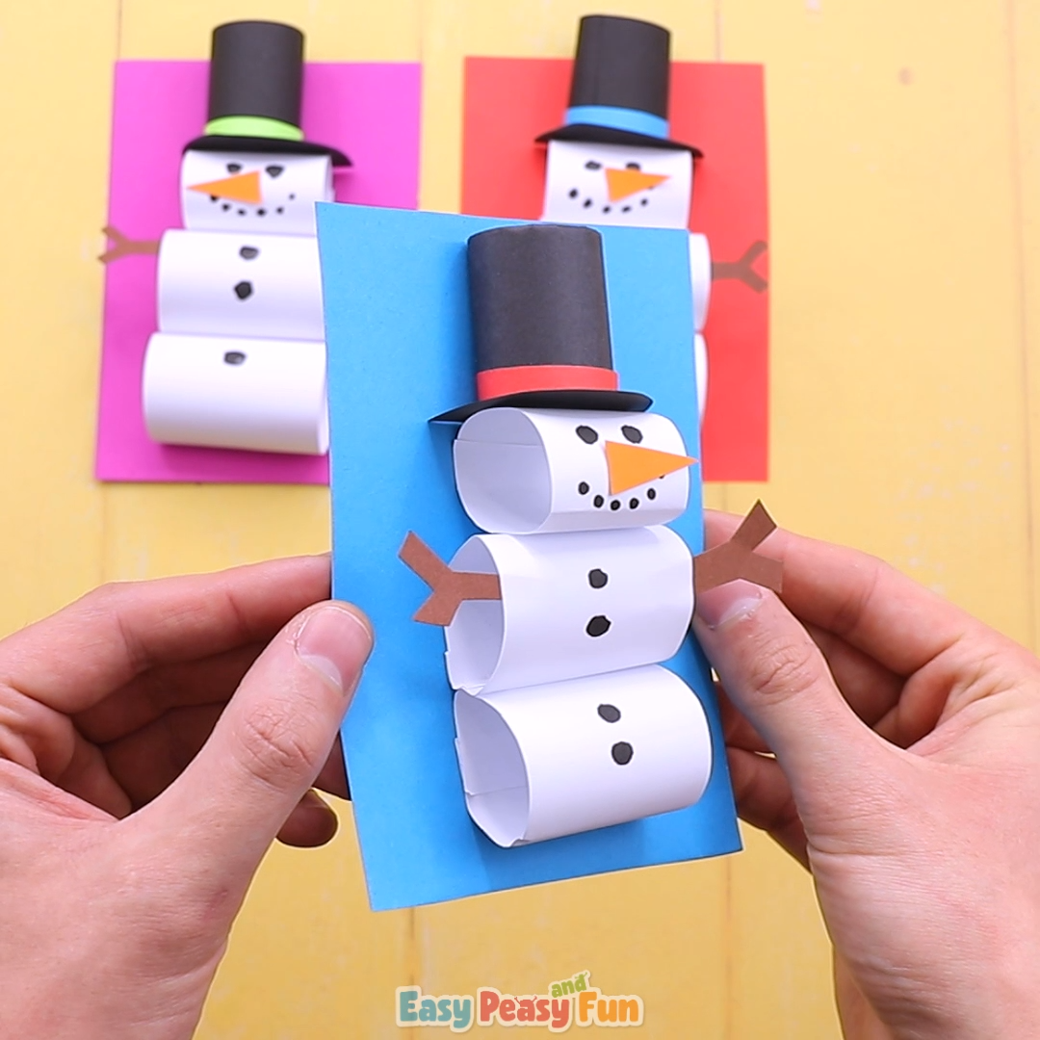
Če želiš, ga lahko tudi izdelaš. ☺

Slide 10




